Slide 1
OPEN TOPIC 2
张博乔

Slide 2
证明：
格L是分配格 ↔ L不含与五角格同构的子格，也不含与钻石格同构的子格。

Slide 3



Slide 4
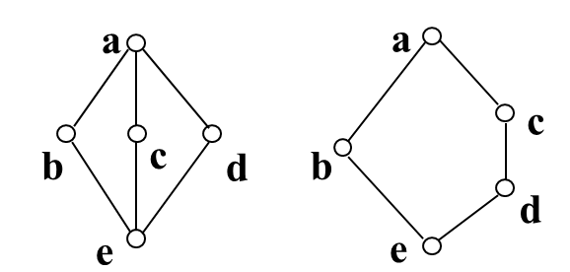
一些运算律：
分配格：x∧(y∨z)≈(x∧y)∨(x∧z)
x∨(y∧z)≈(x∨y)∧(x∨z)
模格：if x≤y, then x∨(y∧z)≈y∧(x∨z)
(x∧y)∨(y∧z) ≈y∧((x∧y)∨z)
钻石格：b∨(a∧c)=a∧(b∨c)
五角格：d∧(c∨b)≠c∨(b∧d) (d≤c,d≠c)

Slide 5
补充定理：
所有分配格都是模格。

Slide 6
先证明充分性：
假设L非模格，即L不满足模律
即对L中的一些a, b, c，有a≤b, 且
a∨(b∧c)<b∧(a∨c)
令 a’=a∨ (b∧c)
b’=b∧(a∨c)

Slide 7
有:
c∧b’=c∧[b∧(a∨c)]
=[c∧(c∨a)]∧b
=c∧b
c∨a’=c∨[a∨(b∧c)]
=[c∨(c∧b)]∨a
=c∨a

Slide 8
又因为 c∧b ≤ a’ ≤ b’
我们有 c∧b≤c∧a’≤c∧b’=c∧b
因此 c∧a’=c∧b’=c∧b
同理 c∨b’=c∨a’=c∨a
可见，我们在L中找到了五角格的copy!
c∨a
b’
c
a’
c∧b

Slide 9
即含与五角格同构的子格的格不是模格
由补充定理：
含与五角格同构的子格的格不是分配格

Slide 10
假设L不是分配格，且L不含与五角格同构的子格（L是模格）
所以，L中分配律不成立
由之前的运算律可得到：L中必定存在a,b,c使得
(a∧b)∨(a∧c)<a∧(b∨c)
令d=(a∧b)∨(a∧c)∨(b∧c)
e=(a∨b)∧(a∨c)∧(b∨c)
a’=(a∧e)∨d
b’=(b∧e)∨d
c’=(c∧e)∨d

Slide 11
我们有 d ≤ a’, b’, c’ ≤ e
a∧e=a∧(b∨c)
a∧d=a∧[(a∧b)∨(a∧c)∨(b∧c)]
=[(a∧b)∨(a∧c)]∨[a∧(b∧c)]
=(a∧b)∨(a∧c)
所以，d<e。

Slide 12
e
a’
b’
C’
d
现在，我们希望在L中找到与钻石格同构的子格
即需证：a’∧b’=a’∧c’=b’∧c’=d
且 a’∨b’=a’∨c’=b’∨c’=e

Slide 13
a’∧b’=[(a∧e)∨d]∧[(b∧e)∨d]
=[(a∧e)∧((b∧e)∨d)]∨d
=[(a∧e)∧((b∨d)∧e)]∨d
=[(a∧e)∧e∧(b∨d)]∨d
=[(a∧e)∧(b∨d)]∨d
=[a∧(b∨c)∧(b∨(a∧c))]∨d
=[a∧(b∨(b∨c)(a∧c)))]∨d
=[a∧(b∨(a∧c))]∨d
=(a∧c)∨(b∧a)∨d
=d

Slide 14
同理可证， a’∧c’=b’∧c’=d
且 a’∨b’=a’∨c’=b’∨c’=e
即L中含有与钻石格同构的子格
那反过来，分配格中没有与钻石格同构的子格
综上所述：若格L是分配格 ，则·L不含与五角格同构的子格，也不含与钻石格同构的子格。
充分性证毕。

Slide 15
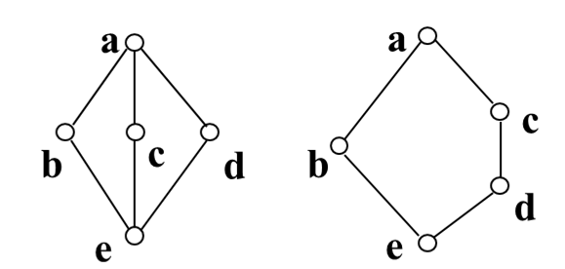
再证明必要性：
要成为分配格则要满足：
x∧(y∨z)≈(x∧y)∨(x∧z)
x∨(y∧z)≈(x∨y)∧(x∨z)

Slide 16
钻石格：
b∧(c∨d)=b
(b∧c)∨(b∧d)=e
b∧(c∨d) ≠ (b∧c)∨(b∧d)
钻石格不是分配格，即含与钻石格同构的子格的格不是分配格
五角格：
d∨(b∧c)=d
(d∨b)∧(d∨c)=c
d∨(b∧c)≠ (d∨b)∧(d∨c)
五角格不是分配格，即含与钻石格同构的子格的格不是分配格

Slide 17
综上所述：
如果L含与五角格同构的子格，或者含与钻石格同构的子格，则格L不是分配格 。
即若L不含与五角格同构的子格，也不含与钻石格同构的子格，则格L是分配格 。
必要性证毕。

Slide 18


Slide 20
谢谢！

